Slide 1

ИСПОЛЬЗОВАНИЕ МУЛЬТИМЕДИЙНЫХ ТЕХНОЛОГИЙ НА УРОКАХ КАК СРЕДСТВА ПОВЫШЕНИЯ ЭФФЕКТИВНОСТИ ОБУЧЕНИЯ СОГЛАСНО ФГОС ТРЕТЬЕГО ПОКОЛЕНИЯ учитель обществознания
МБОУ «Лицей Крымской весны»
Зинченко Ольга Витальевна

Slide 2


Slide 3
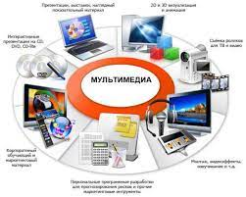
Мультимедиа
-это многофункциональная компьютерная система, включающая совокупность компьютерных продуктов в нескольких видах: изображение, звук, анимацию, текст и т.п.

Slide 4
«I hear and I forget; I see and I remember», что в переводе –
«я слышу и я забываю; я вижу и я запоминаю».
У данной пословицы есть продолжение –
«I do and I understand» - «я делаю и понимаю».

Slide 5
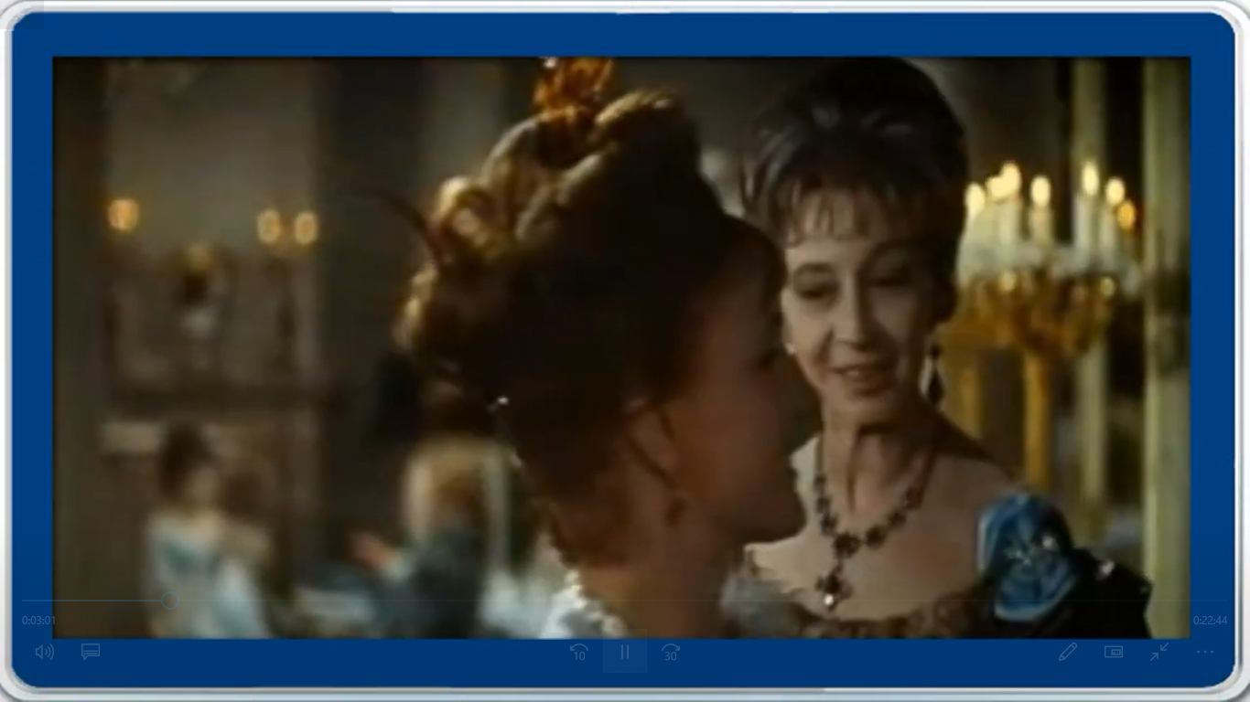
Этапы формирования политических партий аристократическое общество, которое собиралось у Анны Павловны Шерер (героиня романа Л.Н.Толстого «Война и мир»)

Slide 6
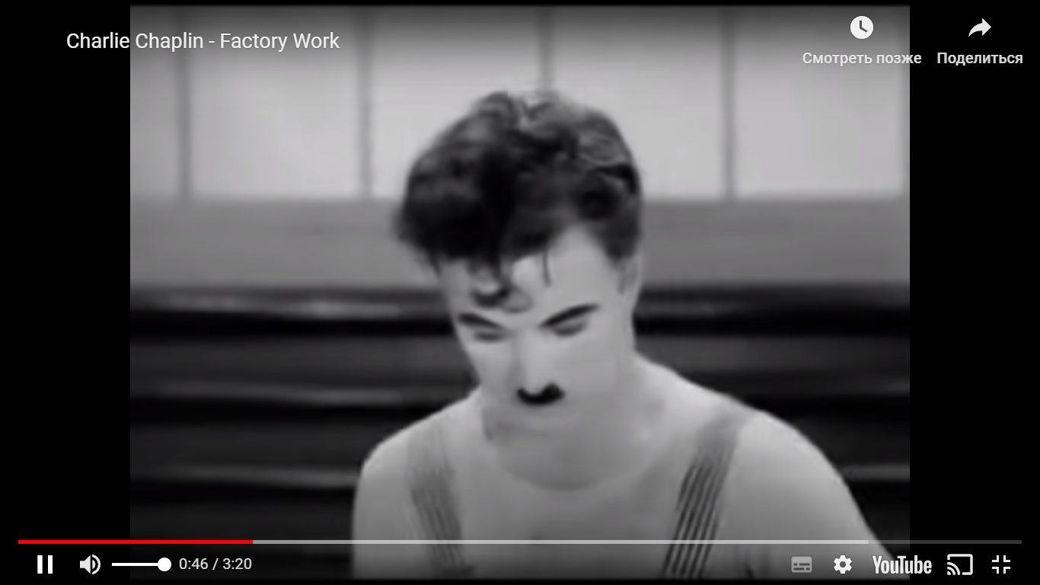
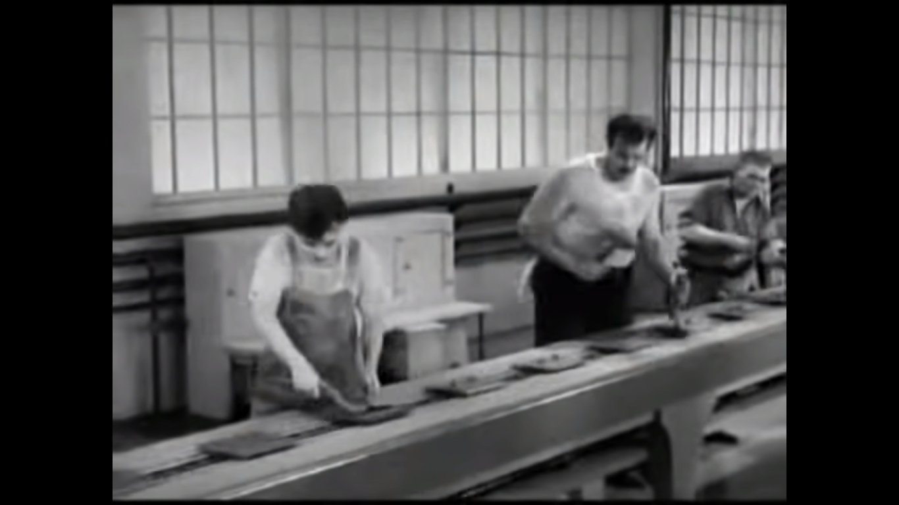
Чарли Чаплин - Современность - На фабрике - На заводе

Slide 7
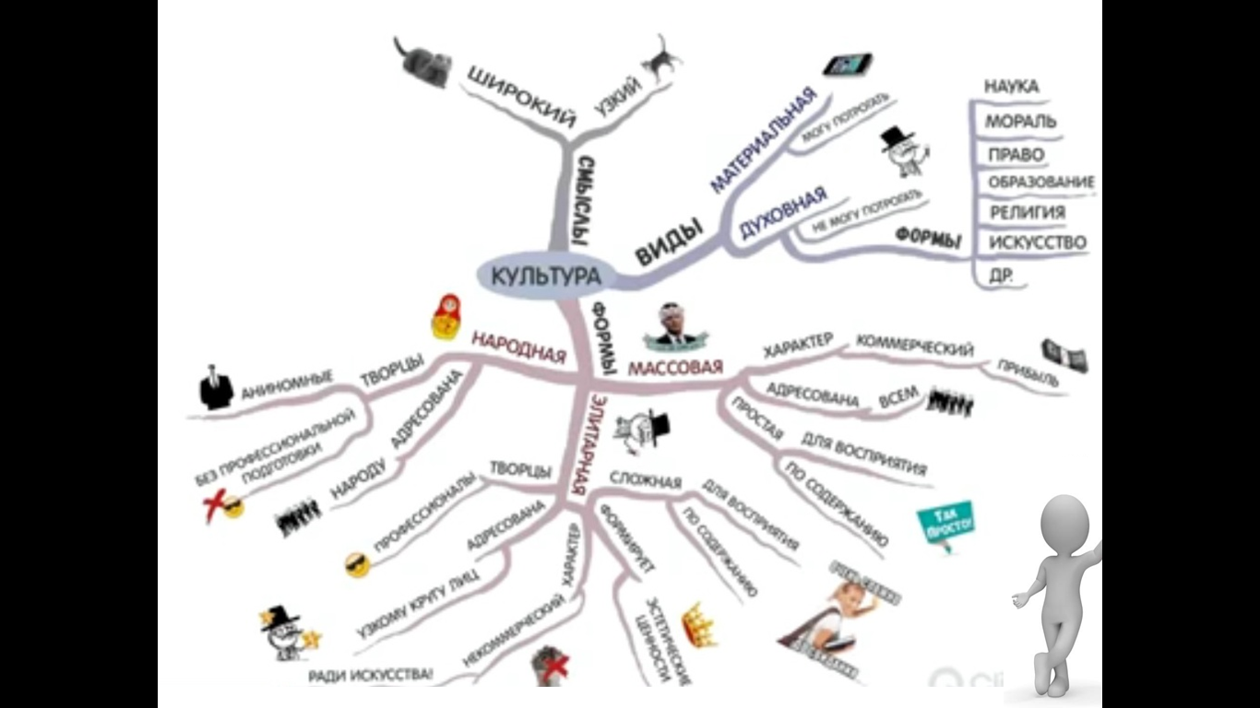
Интеллект-карта «Культура»

Slide 8
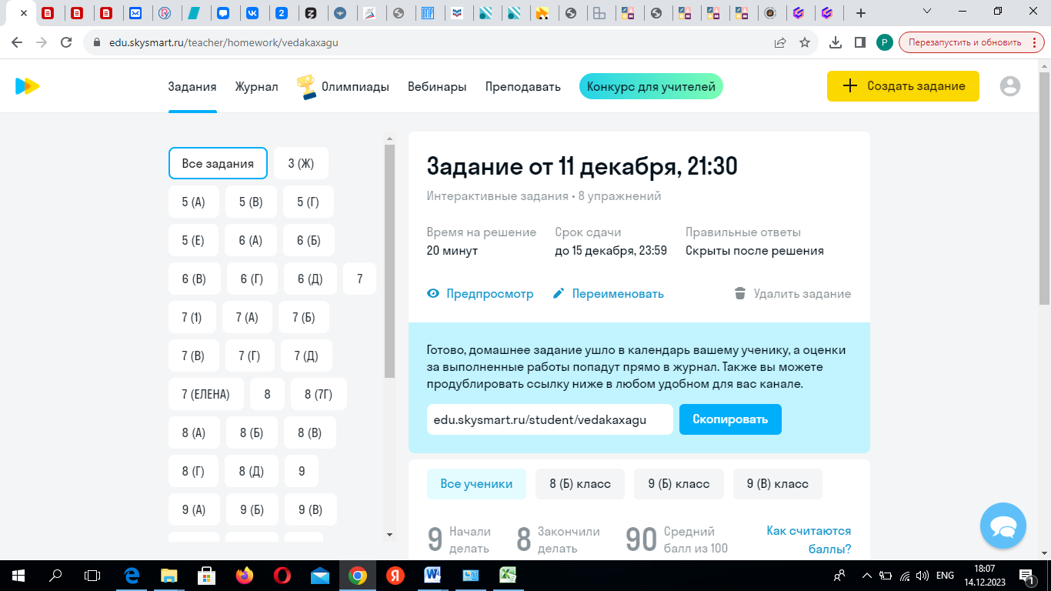
Пример домашнего задания на образовательной платформе «Skysmart»

Slide 9
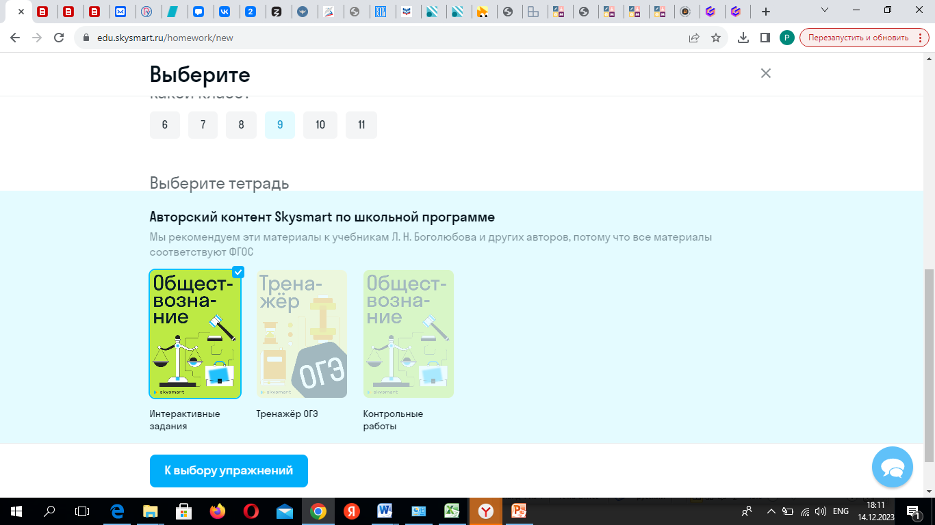

Slide 10
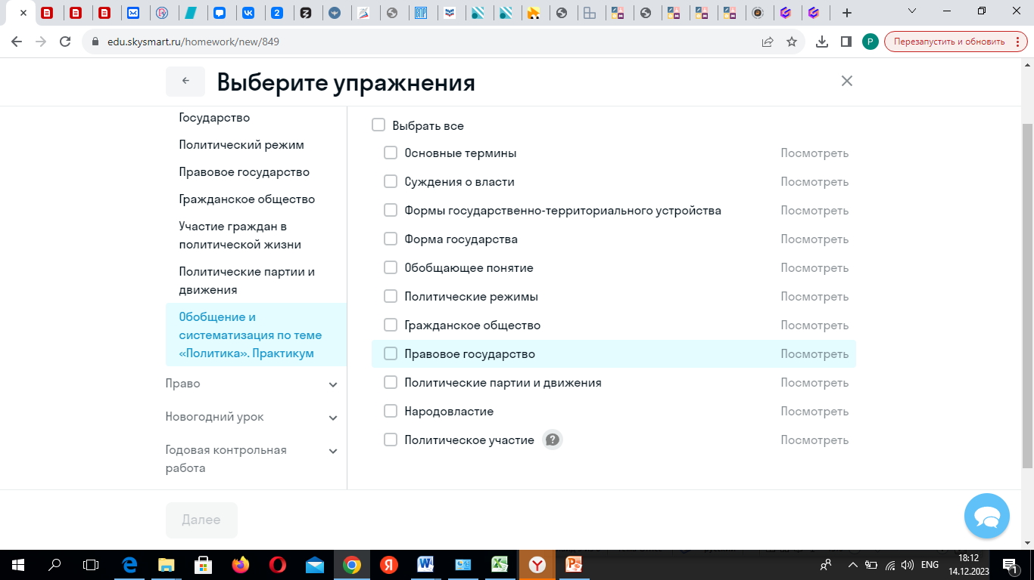

Slide 11
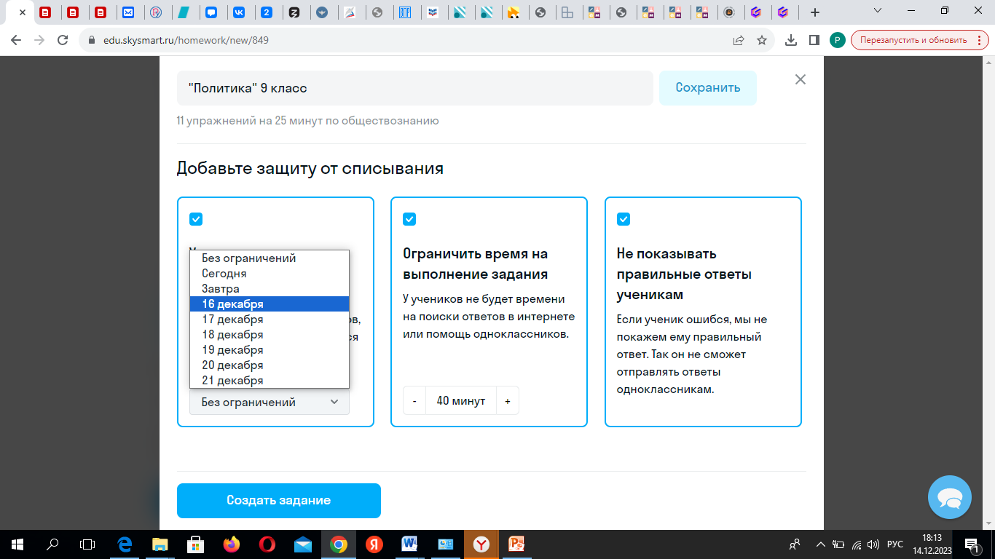

Slide 12
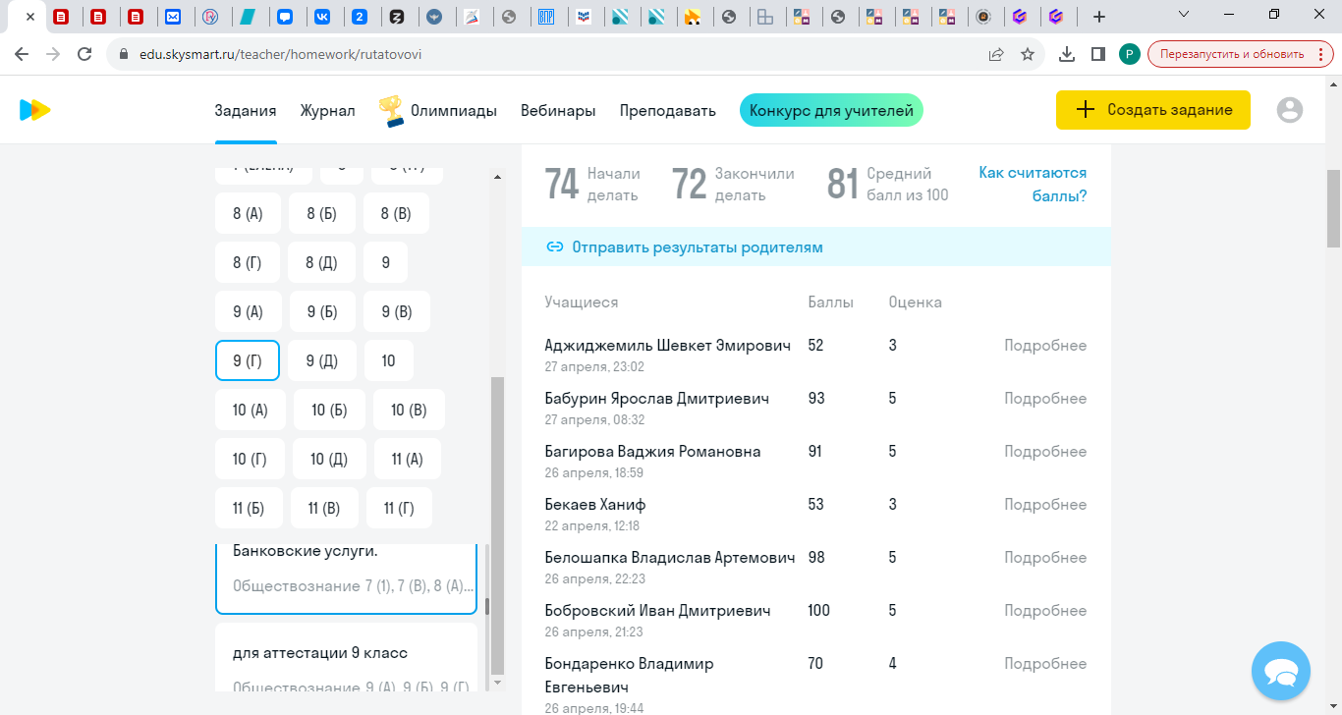

Slide 13
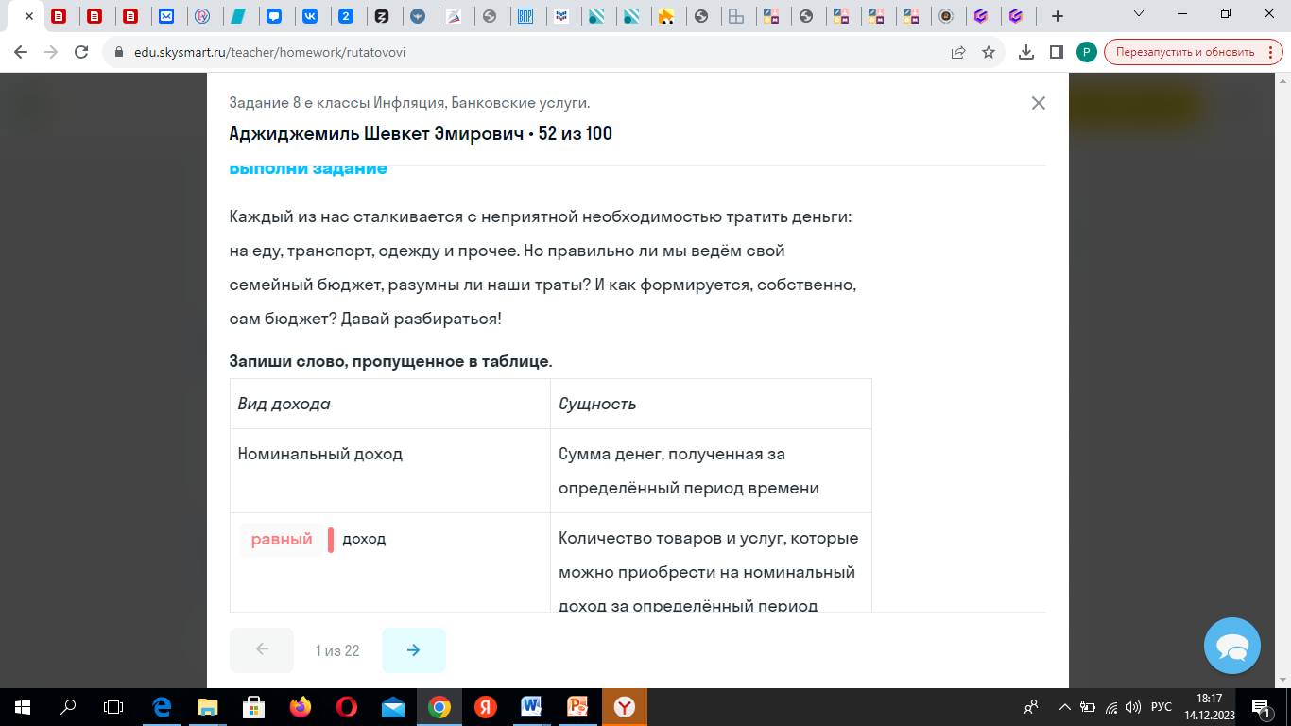

Slide 14
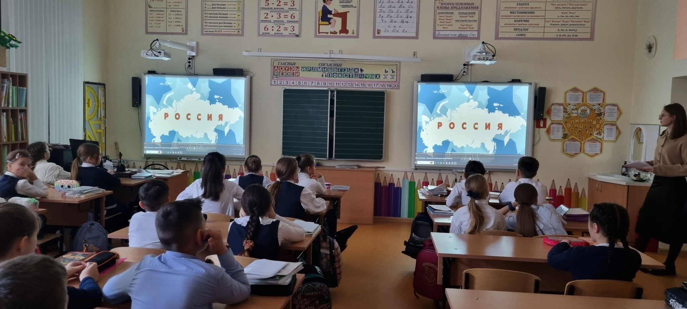

Slide 15
СПАСИБО ЗА ВНИМАНИЕ!

